Slide 1
게이머를 위한 실시간 그룹 구성 시스템
2021-2학기 SW프로젝트
2021-12-15 최종발표
발표자 : 2-B 전유진

Slide 2
※목차
1.목적
2.자료조사
3.요구사항
4.설계사항
5.최종결과

Slide 3


Slide 4
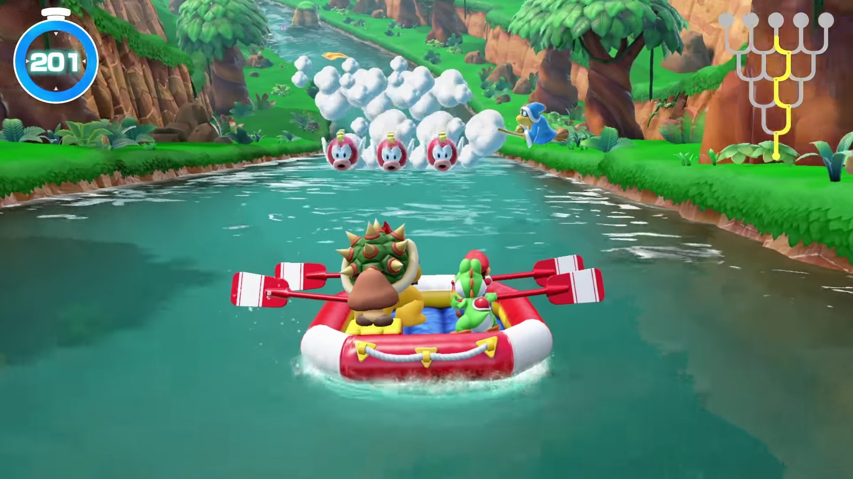

Slide 5


Slide 6
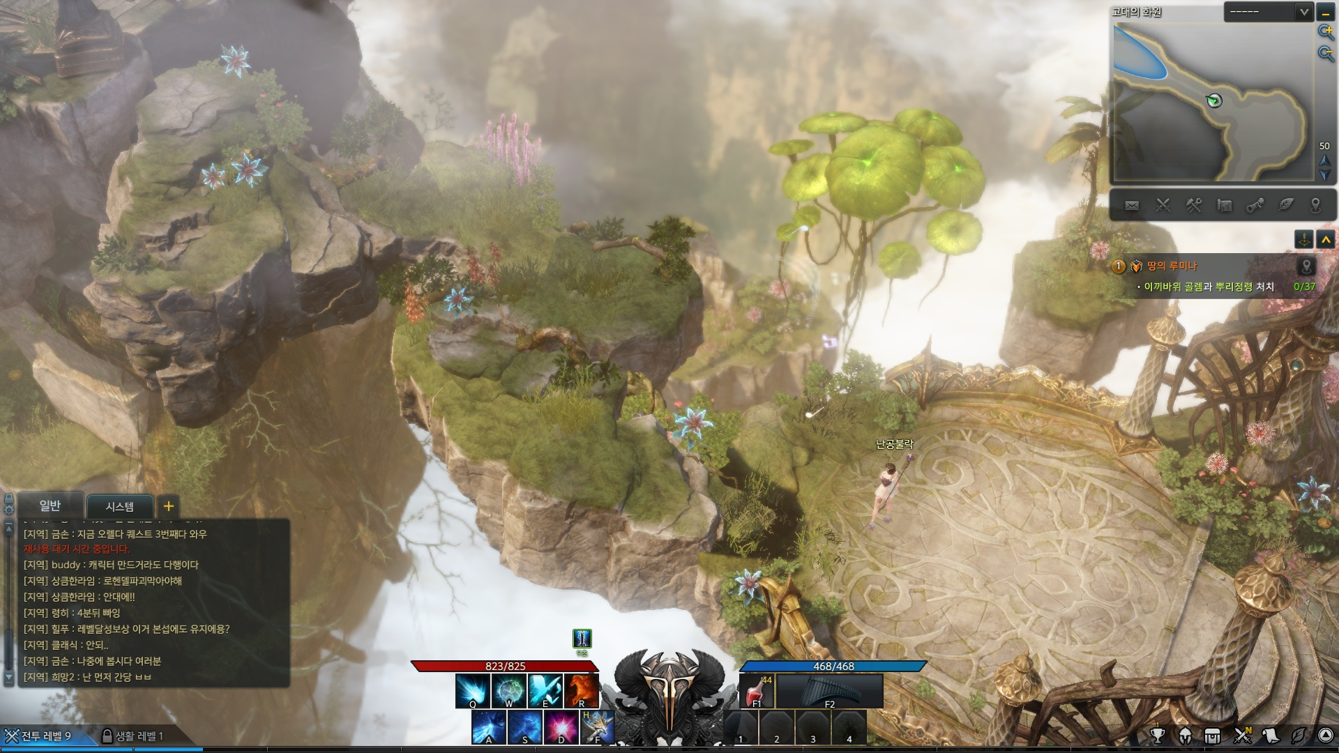

Slide 7
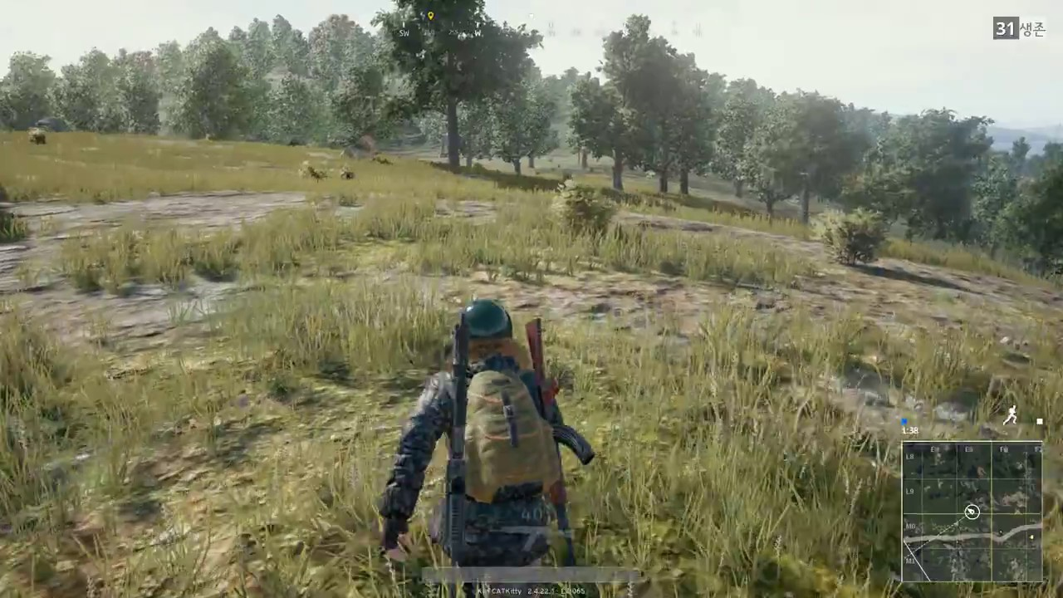

Slide 8
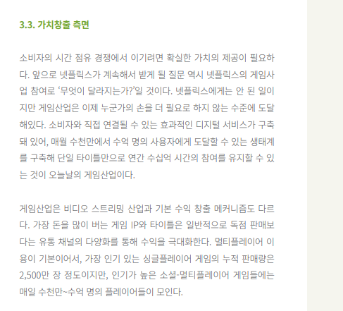

Slide 9
문제점
멀티플레이를 위한 팀을 구성하는데 시간이 소요될 수 있음.
게임 내 클라이언트를 작동한 상태에서만 채팅,그룹서비스를 지원
특정 환경에서만 구동되어 게임에서 지원한 의사소통이 현실에선 보기 힘듦.
팀 구성을 사전에 하기가 어려움.

Slide 10
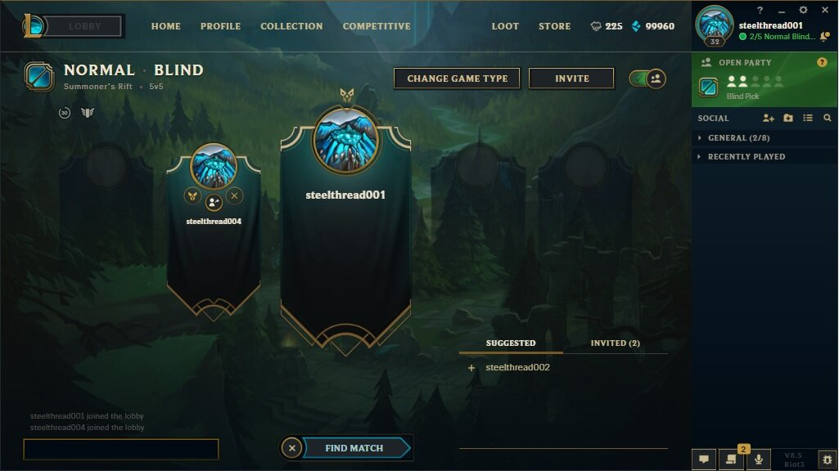
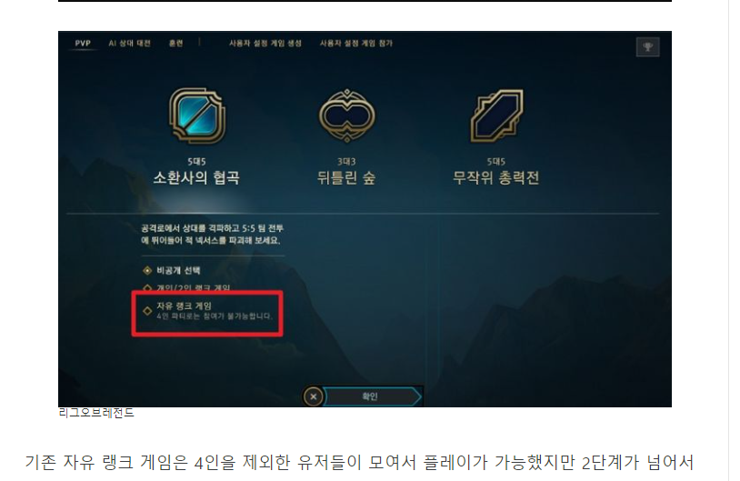

Slide 11
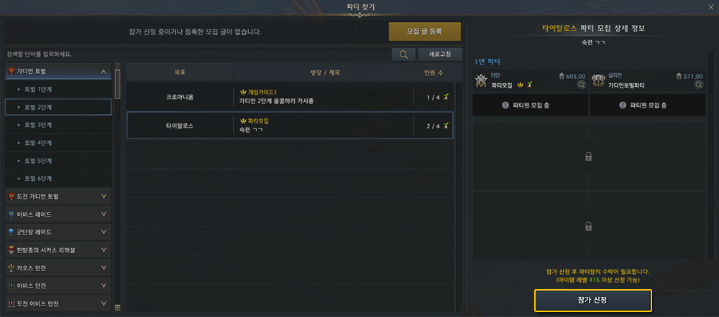

Slide 12





Slide 13
목적
실시간 그룹 구성 시스템
PC,웹,모바일 지원
GAME

Slide 14
자료조사 방법
개방형 인터뷰
웹 서핑
개발자가 사용자를 관찰

Slide 15
자료조사 결과
개방형 인터뷰
게임의 팀 구성 형식을 그대로 가져왔으면 좋겠다.
기능의 PC, 모바일 지원 또한 알림 기능 ,메신저 기능 제공
웹 서핑
팀 구성을 엑셀을 이용해서 파일처리 방식으로 사용 중
관리자(리더)가 모든 데이터를 관리하며 수정
소규모인 경우 메신저를 활용.
실제 게임 속 팀 구성에 필요한 정보를 참고 할 수 있었음.

Slide 16
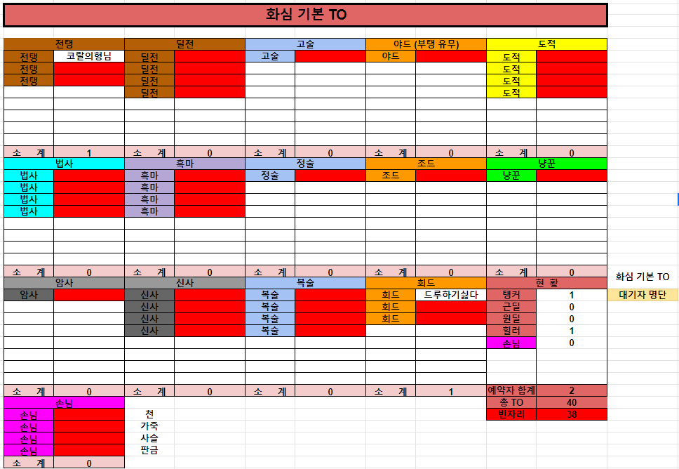

Slide 17
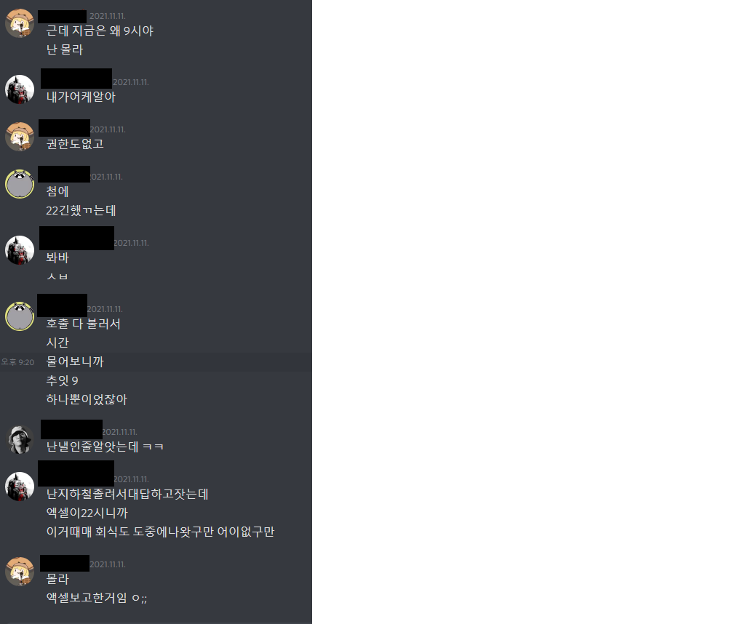
무분별한 수정으로
흐름제어가 없어 데이터의 신뢰성X

Slide 18
자료조사 결과
개발자가 사용자 관찰
엑셀 활용의 문제점
A,C는 한 팀이다. B는 관리자이다.
A라는 사람이 B에게 불가능을 통보 ,B는 인지를 늦게하여 수정을 못함.
C입장에선 A가 한 팀임. 데이터 불일치의 현실판.
온라인 엑셀을 이용(EX : Google sheet)
모든 사람에게 수정 권한을 주면 무분별한 수정으로
흐름제어가 없어 데이터의 신뢰성이 없어짐.
보기 권한만 주더라도 각 데이터를 여전히 수동으로 처리함.
메신저 활용 시 외부에서 인원 을 충당할 때 시간을 소비함.
필요한 외부의 존재가 자신이 필요한 팀을 알 수 가 없음.
➔메신저에 초대해야 함.
미리 사전에 팀을 구성하는 기능이 현재 없음.

Slide 19
요구사항 도출
인터페이스가 게임의 팀 구성UI랑 비슷하길 원함.
수동적인 입력보단 편의성을 위해서 버튼형식으로 그룹구성을 하기를 원함.
게임은 취미생활이므로 현실세계의 일보다 우선순위가 떨어지므로
팀 구성이 쉽게 분열되는 경우가 많음.
따라서 외부의 제3자가 팀을 확인하고
자신의 역할을 판단 후 들어올 수 있기를 원함.
각종 편의성을 위한 기본 메신저, 알림 기능을 원함. ➔개발 기간 상 제외
실시간으로 확인이 가능하고 팀의 약속을 팀 생성형식으로 한 눈에 보길 원함.

Slide 20
요구사항 분석
실제 게임에서 팀 구성의 필요한 기본 기능 [생성,삭제] , [참가/탈퇴]은 반드시 포함.
구성원 테이블과 팀의 정보를 분리하여 최적화. 따라서 구성원 보기 기능이 따로 있음.
100명의 멤버가 필요한 STAGE때문에 4명이 필요한 STAGE가
96번의 어떤 행위를 더 할 필요는 없음.
실제 게임 팀 구성 UI에서 필수적인 식별자가 되는 것은 생성자의 NICKNAME(혹은 ID)임
팀 참가하는 유저 입장에선 팀 제목을 보고 참가를 결정 함.
또한 실시간으로 확인이 가능하면서 미래의 팀 구성을 원함
따라서 시간을 식별하는 칼럼을 추가하여 팀 정보를 구성함.
시간이 추가 될 경우 한 사람이 동시간에 2개 이상의 팀의 임무를 수행하는 것은 적절치 않아서
생성자의ID와 출발시간을 기본키로 가지는 팀 정보를 구성.
유저간 식별 필요하므로 ID,PASSWORD,NICKNAME을 가지는 최소한의 회원가입,로그인 구현.
S/W생명주기 유지보수 기간 동안 변화하는 데이터들에 적응하고
수동으로 입력하는 부분을 줄이기 위해서
STAGE와 직업은 한 명의 관리자가 생성/삭제하면
모든 사용자가 변경 된 데이터로 사용가능.

Slide 21
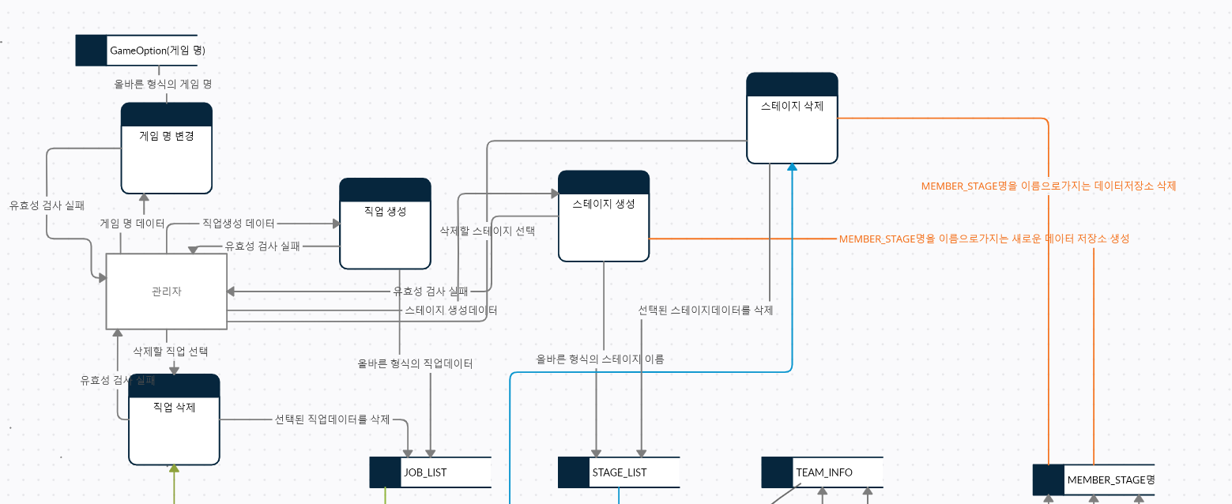
데이터 흐름도:관리자

Slide 22
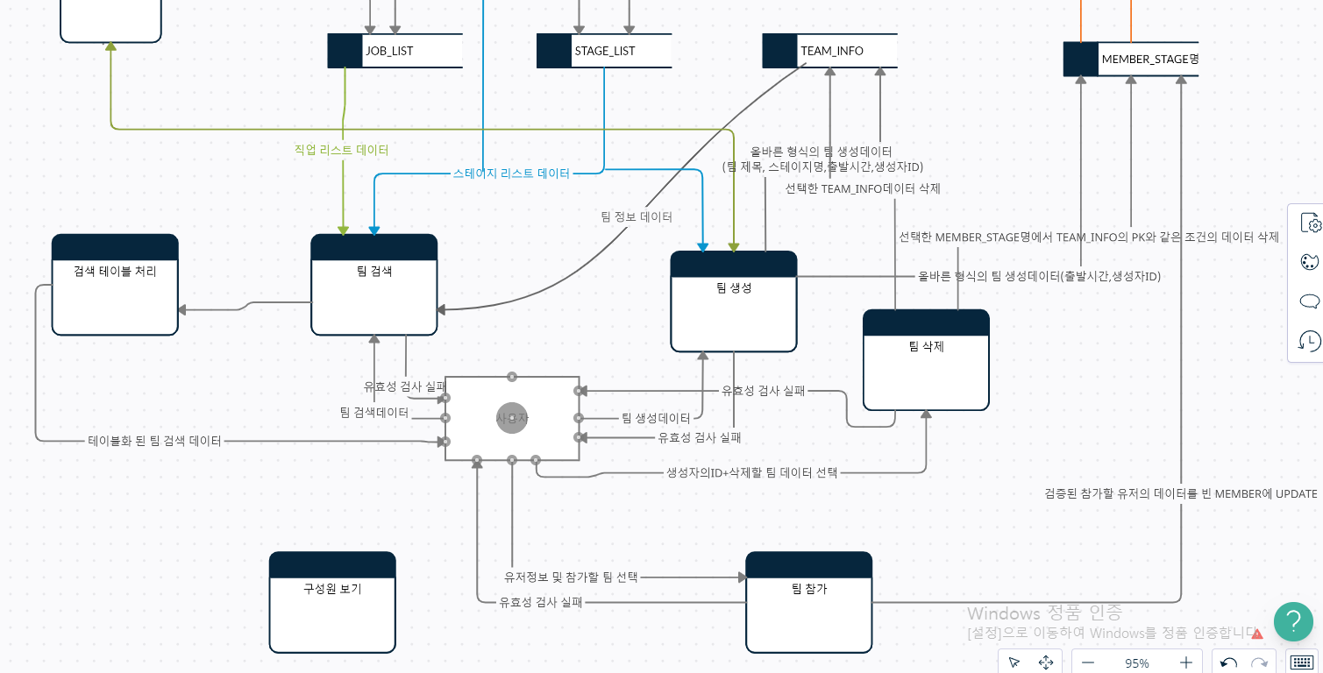
데이터 흐름도:사용자

Slide 23
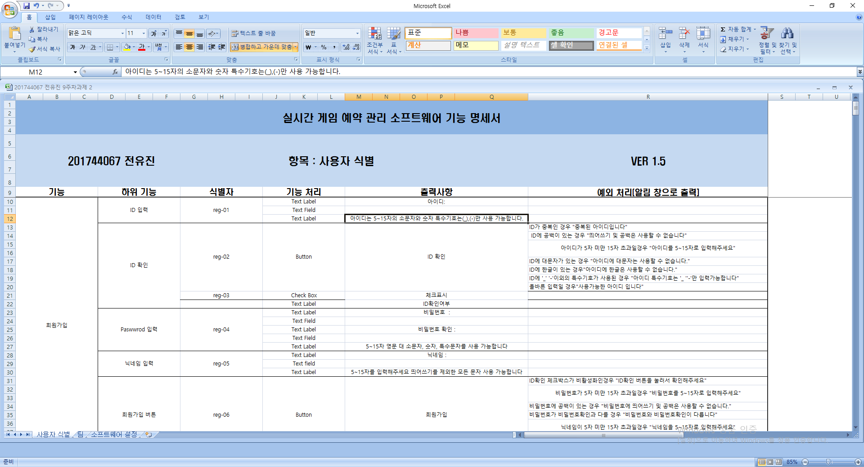
기능명세서

Slide 24
DB설계
데이터 종속성이나 이상 현상을 너무 의식한 나머지
테이블을 각각 분리하여 관계가 없이 단순 개체 저장하는 용도로 사용 함.
다만 논리적인 값들의 연관성으로 조인을 많이 활용함.
모든 필드를 NULL값을 사용하지 않도록 하였으며
이는 DB에서 데이터를 꺼내와 처리할 때 NULL오류를 방지하기 위함.
데이터의 일괄성과 정확성을 지키는 무결성 조건 3가지
도메인 무결성 제약조건, 개체 무결성 제약조건, 참조 무결성 제약조건을 지키도록 함.
기능명세서에서 쪼갠 기능을 하나의 개체로 표현하려고 함.
EX)회원가입 = USER_INFO, 팀 생성 = TEAM_INFO , 스테이지 관리 = STAGE_LIST

Slide 25
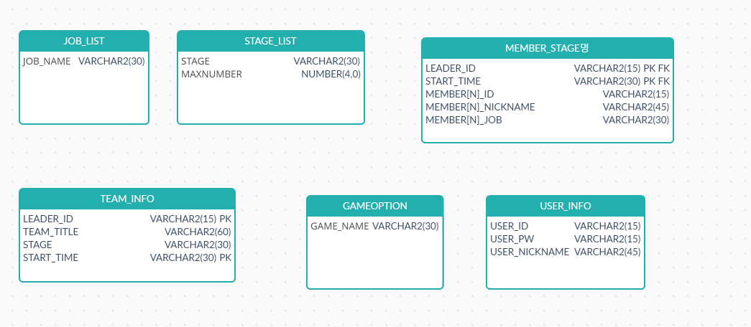
E-R 다이어그램

Slide 26
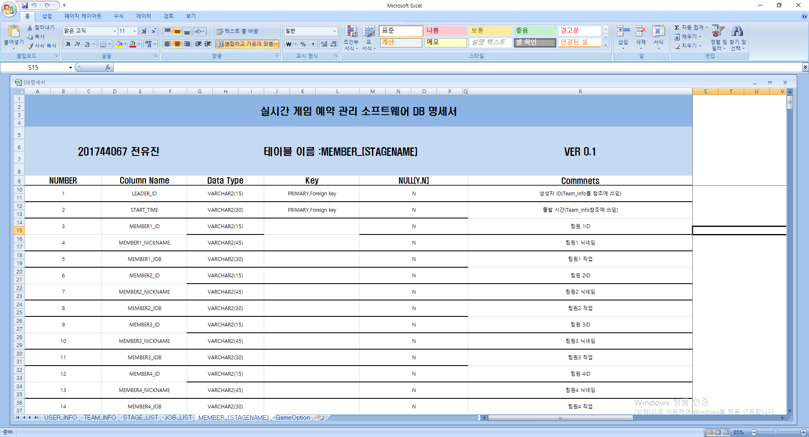
DB명세서

Slide 27
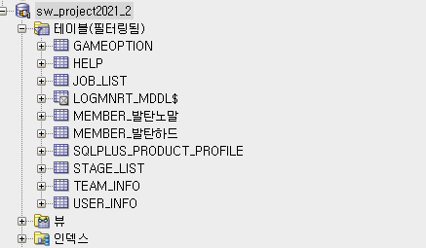
DB구현

Slide 28
UI설계
시스템 입력에 필요한 양식은 실제 게임에서 요구하는 양식을 모방함.
다만 회원가입 부분은 네이버의 양식의 일부분을 가져와서 구현 함.
실제 팀 생성을 완료하는 방식은
1.로그인(회원가입 후 로그인) => 게임 시작
2.캐릭터(직업) 선택
3.팀 생성(팀 제목, 스테이지 선택 요구)
3.구성원에 생성자의 NICKNAME(혹은 ID)와 생성자의 직업이 표시 됨.
여기에 시간에 대한 필드가 추가되어 팀 생성에는
팀 제목, 스테이지 ,직업, 팀 생성 시간설정(출발시간)이 입력으로 가지는 양식이 됨.
팀 검색은 또한 실제 게임에서 사용자가 사용하는 방법에 맞게 설계 함.
메인 창 및 대화상자는 화면 중앙에 출력하도록 함.

Slide 29
UI설계
테이블로 나타내는 부분에서 열은 의미 있는 항목으로 표현.
=>팀 제목, 출발시간, 스테이지, 최소/최대인원수, 생성자ID
구성원을 미리 보지 않아도 팀의 자리가 있는지 없는지 판단이 가능함.
데이터 입력 필드 구조화
사전에 알려줄 필요가 없다고 판단되는 로그인을 제외한 모든 입력에 형식,제약을 알려줌
기본값과 자동 채움은 지원하지 않으며 이는 실제 게임에서도 동일함.
STAGE와 직업은 데이터베이스에서 검색가능하므로 드롭다운 형식을 이용
시간 설정은 년/월/일은 캘린더를 통해서 선택이 가능하도록 함.
0시부터 23시까지 시간은 1시간 단위 ,0분부터 50분까지 분은 10분 단위
시간은 대화상자 종료 시 입력한 값이 그대로 보존
텍스트필드 입력은 기능명세서의 형식

Slide 30
UI설계
검증 테스트
모든 데이터는 DB로 저장하기 전에 유효성 검사 후 피드백.
크기를 비교해서 제약한 크기에 맞는지 검사
입력한 데이터가 적절한 형태인지 검사를 함.
시간 설정의 경우 년/월/일 시간:분으로 조합 형식을 하며 조합한 형식으로 검사
형식에 올바른 입력과 선택이어도
처리 도중 불 필요한 합리성을 가지고 있으면 예외처리 (EX과거의 데이터 검색시도
입력받은 데이터 처리 중 NULL값 발생 시 DB쪽에서 거부하고 ROLLBACK

Slide 31
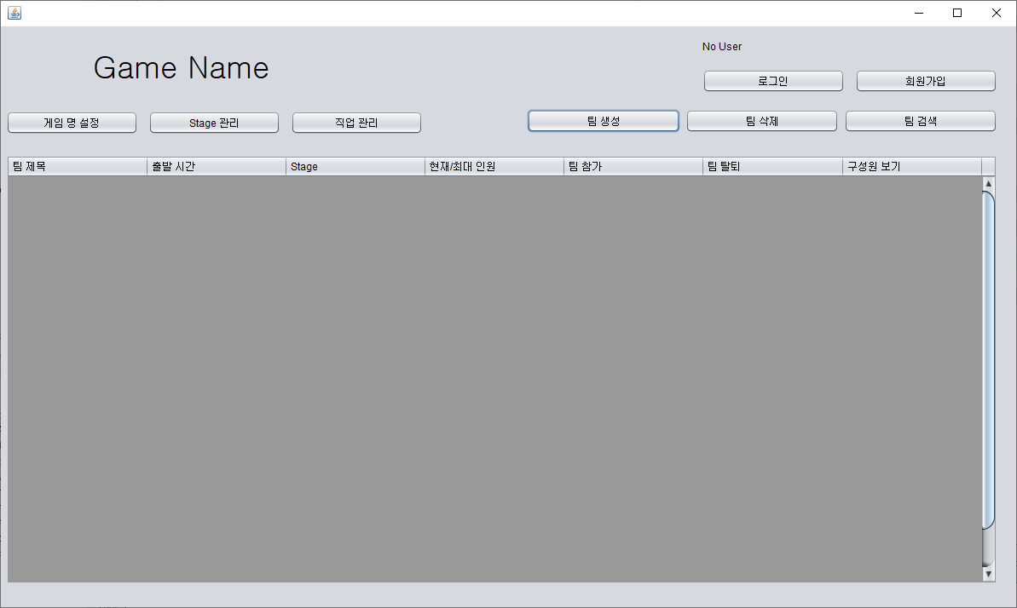
UI구현:프로토타입

Slide 32
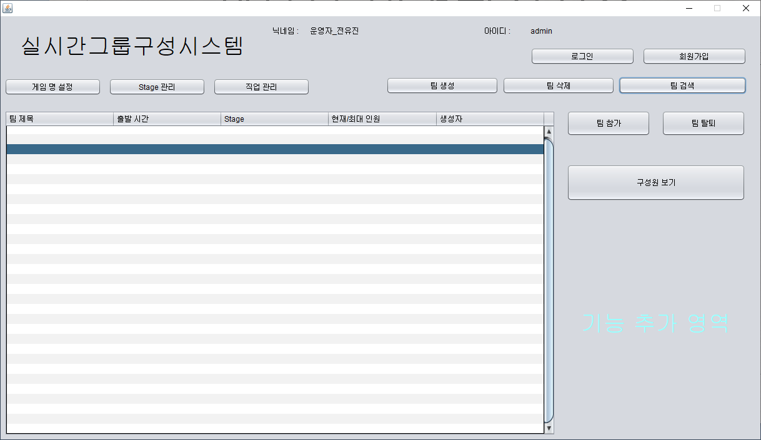
UI 구현:최종

Slide 33
최종 구현
실제 시연

Slide 34
감사합니다!

